Slide 1
Кодирование информации
Один из видов преобразования ин-и
- Кодирование источника
- Канальное кодирование (в основном – избыточное)
Основные методы преобразования ин-и:
- Избыточное кодирование (для увеличения надежности)
- Сжатие (компрессия, архивация) (для снижения объема файлов)
- Криптографическое и стеганографическое преобразования (для повышения уровня конфиденциальности)

Slide 2
Методы структурной, информационной и временной избыточности в ИВС
1
Основные цели применения
обеспечение качества и надежности ИВС (программных, аппаратных, аппар-прогр средств) - организация работ на основе международных стандартов серии ISO 9000 или TQM (Total Quality Management) - Международная организация по стандартизации (International Standard Organizatiоn, ISO)
используемые методы
1) увеличение наработки, 2) снижение интенсивности отказов, 3) улучшение восстанавливаемости, 4) резервирование - третью и четвертую группы можно объединить под единым названием – избыточных методов
различают: структурную, временную, информационную избыточность (redundancy) либо их комбинации
простая структурная избыточн - структурное резервирование

Slide 3
системы с временной избыточностью – системы с повторениями (передачи)
Классика: Реализуется введением в структуру ТС накопительного звена, позволяющего в течение определенного времени выполнять основную функцию при отказе элемента за накопительным звеном. Если избыточное время будет выше времени восстановления отказавшего элемента, то функция по назначению будет выполняться непрерывно и даже при отказе.
информационная избыточность – обусловливает возможность применения функций сжатия информации
Информ избыточность сообщений R определяется по формуле
R = 1 - H / log₂ k , (1)
где k — число букв алфавита, а Н — энтропия источника на букву сообщения
Комбинированные методы - на основе использования специальных кодов (избыточных кодов или помехоустойчивых кодов)
2

Slide 4
МЕТОДЫ ПОМЕХОУСТОЙЧИВОГО КОДИРОВАНИЯ ДАННЫХ
3
Классификация кодов
Блочные коды —каждому сообщению из k (Xk)символов (бит) сопоставляется блок из n символов (кодовый вектор Xn длиной n=k + r).
Непрерывные (рекуррентные, цепные, свёрточные) коды -непрерывная последовательность символов, не разделяемая на блоки. Передаваемая последовательность образуется путём размещения в определённом порядке проверочных символов между информационными символами исходной послед-ти.
Систематические коды характеризуются тем, что сумма по модулю 2 двух разрешённых кодовых комбинаций кодов снова даёт разрешённую кодовую комбинацию.
Проверочные символы вычисляются как линейная комбинация информационных, откуда и возникло другое наименование этих кодов — линейные. Для кодов принимается обозначение [n,k] - код,

Slide 5
Несистематические коды не обладают отмеченными выше свойствами (к ним относятся итеративные коды). 4
Циклические коды – относятся к линейным систематическим.
Основное свойство, давшее им название, состоит в том, что каждый вектор, получаемый из исходного кодового вектора путём циклической перестановки его символов, также является разрешённым кодовым вектором. Принято описывать циклические коды при помощи порождающих полиномов G(X) степени r
Среди ЦК особое место занимает класс кодов, предложенных Боузом и Чоудхури и независимо от них Хоквингемом. Коды Боуза-Чоудхури-Хоквингема получили сокращённое наименование БЧХ- коды : CRC-32 (CRC-16).
БЧХ- коды являются обобщением кодов Хемминга на случай исправления нескольких независимых ошибок (t_{и} >1).

Slide 6
Основные понятия
5
Определение 1. Сообщение X_{k} (k – длина сообщения, символов или бит), называется информационным словом.
Определение 2. Избыточные символы длиной r символов (бит) составляющие избыточное слово X_{r.}
Определение 3. Слово X_{n} длиной n=k+r символов X_{n} = X_{k} X_{r}
называется кодовым словом.
Информацию содержит только информационное слово. Назначение избыточности X_{r} – обнаружение и исправление ошибок.
Определение 4. Вес по Хеммингу произвольного двоичного слова Х (w(X)) равен количеству ненулевых символов в слове.
Пример 1. X=1101. Тогда w(X=1101) = 3.
Определение 5. Расстояние по Хеммингу или кодовое расстояние (d) между двумя произвольными словами (X,Y) одинаковой длины равно количеству позиций, в которых X и Y отличаются между собой.
Кодовое расстояние можно вычислить как вес от суммы по модулю 2 этих двух слов: d (X,Y) = w(X⊕Y).

Slide 7
Пример 2. X=101,Y=111). Очевидно, что d(X,Y) = 1.
Пример 3. X=1011, Y=0000; d(X,Y)=3:
6
Xk
Xn
ИС
Блок
кодирования
Канал
Yn
ПС
Блок
декодирования
Xk (Xn)
Рис.1.
где Xn = у₁, у₂,…, у_{n} ; Y_{n} = у₁, у₂,…, у_{n}.

Slide 8
Теоретические основы линейных блочных кодов
7
Для формирования проверочных символов (Xr) используется порождающая матрица: совокупность базисных векторов будем записывать в виде матрицы G размерностью k x n с единичной подматрицей (I) в первых k строках и столбцах:
G = [ P|I] (2)
Кодовые слова являются линейными комбинациями строк матрицы G (кроме слова, состоящего из нулевых символов).
Кодирование заключается в умножении вектора сообщения Xk длиной k на G по правилам матричного умножения (все операции выполняются по модулю два);
при этом последние r символов (Xr) образуются как линейные комбинации первых (Xk )

Slide 9
Для всякой порождающей матрицы G существует матрица Н размерности r x n, удовлетворяющая равенству
G * H^{T} = 0 (3)
Матрица Н называется проверочной и записывается как
H = [P^{T}|I] (4)
Определение 6. Результат умножения вектора сообщения (Y_{n}) на транспонированную проверочную матрицу (Н) называется синдромом (вектором ошибки) S:
S = H^{T} * Y_{n} = H * (Y_{n})^{T} (5)
Если S=0 (все r символов синдрома – нулевые) – в принятом сообщ ошибок нет; в противном случае - t_{и} >1.
Определение 7. Проверочным (избыточным) словом X_{r} кодового слова X_{n} является вектор-строка, удовлетворяющая тождеству:
H^{T} * X_{n} = H * (X_{n})^{T} = 0 (6)
8

Slide 10
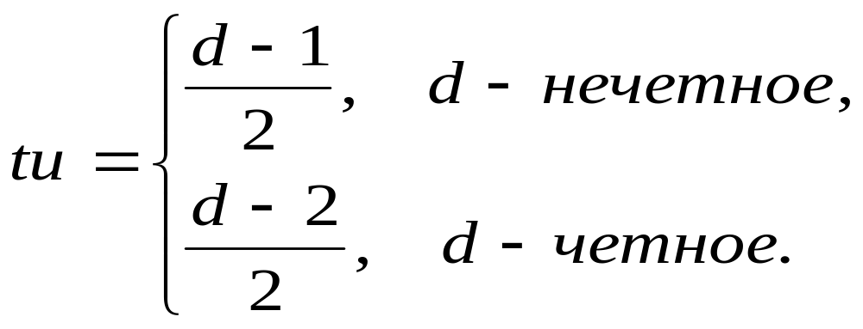
9
Определение 8. n-разрядным вектором ошибки называем последовательность вида:
E_{n} = X_{n} + Y_{n} (7)
В (6) суммирование – по мод 2
Определение 9. Корректирующие способности кода определяются исключительно минимальным кодовым расстоянием (d_{min}) между двумя произвольными кодовыми словами, принадлежащими коду:
(8)
to = d/2 , d - четное
to = (d-1)/2 , d - нечетное
(9)

Slide 11
Алгоритм использования КК
10
На стороне ИС
Построить проверочную матрицу H_{n,k} для заданного k (Х_{k})
Вычислить символы избыточного слова Х_{r} (на основе (6) )
Cформировать кодовое слово Х_{n} = х₁,х₂,…,х_{k},x_{k+1},…x_{k+r} и осуществить его передачу
На стороне ПС
Получение сообщения (Y_{n} = y₁,y₂,…,y_{k},y_{k+1},…y_{k+r} )
Вычисление синдрома (на основе (5) ), используя ту же H_{n,k} :
S =H^{T} *Y_{n} = H *(Y_{n})^{T} =H^{T} *(Х_{n} +E_{n}) =H^{T} *Х_{n} + H^{T} *E_{n} = H^{T} *E_{n} (10)
для этого вычисляем Y_{r}’= y_{ri}’ : y_{ri}’ = y_{k+i} ‘= Σ h_{ij} *y_{j} (11)
и далее: S = s₁,s₂,…s_{r} , где s_{i} = y_{k+i} + y_{ri}’ (12)
4. Анализ (декодирование синдрома) – определение местоположения ошибочного бита (E_{n} посредством S h_{m} )
5. Исправление ошибки: Х_{n} = Y_{n} + E_{n} (13)

Slide 12
11
Теорема 1. Минимальное кодовое расстояние линейного кода равно минимальному весу ненулевых кодовых слов
R_{и}=r/k — относительная избыточность кода
R_{с}=k/n - cкорость кода
Выбор кода определяется вероятностью ошибки в канале, р (чем больше р, тем с большим d , т.е. с большим r следует выбирать код, однако это снижает R_{с} )
Определение 10. Пропускная способность ДСК с вероятностью ошибки р равна
С(р) = 1 + р log₂ р + q log₂ q (14)
Теорема 2 (Шеннона). Для любого ДСК и любого ε >0 существует (n,k)- двоичный код со скоростью R_{с}, если R_{с}< C(p), n достаточно велико и р < ε.
ОСНОВНАЯ ПРОБЛЕМА ТЕОРИИ КОДИРОВАНИЯ: НАЙТИ КОДЫ С БОЛЬШИМИ d И R_{с} (задача оптимизационная)

Slide 13
Избыточный код простой четности
12
Простейший избыточный код;
Основан на контроле четности (либо нечетности) единичных символов в сообщении.
Количество избыточных символов r всегда равно 1 и не зависит от k.
Значение этого символа будет нулевым, если сумма всех символов кодового слова по модулю 2 равна нулю – при контроле четности.
Пример 4. Пусть X_{k} = 1010
Построить проверочную матрицу Н кода и вычислить значение проверочного символа.

Slide 14
Код Хемминга
13
код характеризуется минимальным кодовым расстоянием d_{min}=3,
используется расширенный контроль четности групп символов информационного слова,
вес столбцов подматрицы Р (см (4) ) должен быть больше либо равен 2,
позволяет не только обнаруживать, но и исправлять одиночную ошибку в кодовом слове (t_{o}=1, t_{и} =1),
параметры кода: n = 2^{r} -1
k = 2^{r} – r – 1 (14)
Для упрощенного вычисления r можно воспользоваться следующим простым соотношением:
r = log₂ k + 1 (15)
Пример 5. Построить матрицу Н, если X_{n}= 010110

